Slide 1
Homework 4

Slide 2
線上餐點訂購網頁 (完整版)
HW2架構
HW4架構
送出
訂單頁面
產生訂單PDF
送出
1. 儲存內容至資料庫
2. 產生PDF
訂單頁面
使用者介面
送出
1. 搜尋資料庫(利用訂單ID)
2. 產生修改訂單頁面
送出
1. 儲存新內容至資料庫
2. 修改完成
修改訂單
帳密登入
送出
1. 搜尋資料庫(利用訂單ID)
2. 紀錄刪除
刪除訂單
管理者介面

Slide 3
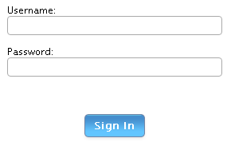
線上餐點訂購網頁 (完整版)
帳密登入頁面
檔名 : s學號_HW4_admin.html
Example

Slide 4
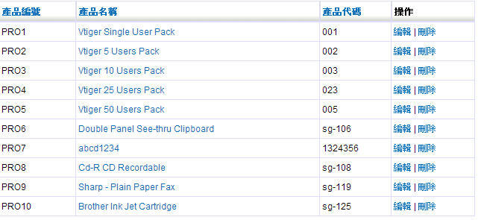
線上餐點訂購網頁 (完整版)
訂單列表
檔名: s學號_HW4_list.php
列出所有訂單簡要資訊
E.g : 訂單ID、顧客名
修改訂單
檔名: s學號_HW4_modify.php
刪除訂單
檔名: s學號_HW4_delete.php
Example

Slide 5
線上餐點訂購網頁 (完整版)
訂單內容存入資料庫 25%
資料庫架設 (10%)
內容存入(10%)
產生PDF (5%)
管理者頁面 75%
帳密控管 (10%)
訂單列表 (10%)
修改頁面
資料庫匯出(15%)
可修改頁面(15%)
資料庫匯入(15%)
刪除頁面(10%)

Slide 6
Bonus
提供多筆帳單同時修改或刪除10%
Checkbox
前10%繳交且原始分數達90分 +10

Slide 7
Deadline
Deadline
2016/01/05 23:59
繳交方式
上傳到portal
s學號_HW4.zip 或 s學號_HW4.rar
s學號_HW4.html (原s學號_HW2.html)
s學號_HW4.php (原s學號_HW2.php)
s學號_HW4.css(原s學號_HW2.css)
s學號_HW4_admin.html
s學號_HW4_list.php
s學號_HW4_modify.php (產生修改表單頁面)
s學號_HW4_modifydb.php (回存修改表單至資料庫)
s學號_HW4_delete.php
s學號_HW4.sql (database schema)
檔名未依格式扣10%

Slide 8
Database Setting
Database Name
hw4
Server
localhost
User
hw4
Password
hw4
$database = mysql_connect( "localhost", "hw4", "hw4" )

